Slide 1

ポイントをおさえて移行しよう！
Git乗り換え超初級
J
2.0.3
perf-run2939
F
第11回まどべんよっかいち 2015/01/24
Kouji Matsui @kekyo2
H
E
I
G
C
D
B
A

Slide 2
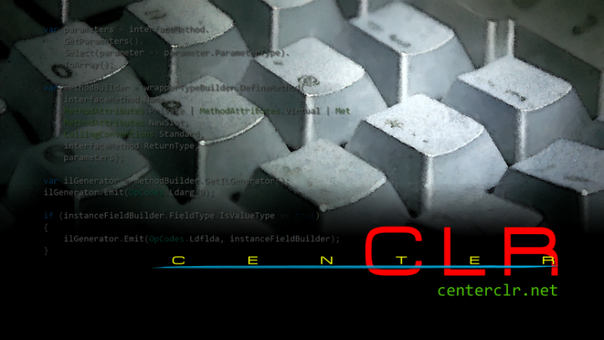
自己紹介
けきょ (@kekyo2)
自転車乗りです（多分今日も自転車で来てます）
.NETとかC#とか。CenterCLRのオーガナイザー。
会社やってます。認定スクラムマスター。

Slide 3
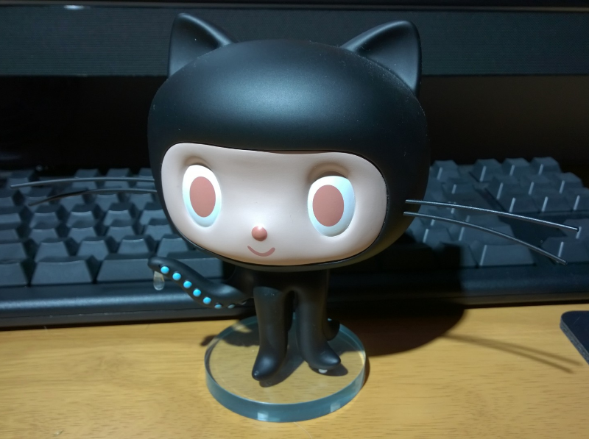
あじぇんだ
octocat!
Gitに至るまでのざっくりとしたまとめ
なぜGitはブランチしまくるのか？
なぜGitはブランチをマージしまくるのか？
どうやってGitは複数のリポジトリを管理するのか？
なぜGitのリポジトリはほとんど壊れないのか？
なぜGitのリポジトリはコピーするだけで容易に移行できるのか？

Slide 4

その前に…
Git知ってますか？
Git使ってますか？
あるいは、Subversion知ってますか？ VSSとかCVSとか？
本日は、gitの使い方というよりも、gitの考え方を共有したいと思います。
gitの使い方についてのHow-toは、初心者向けサイトがいっぱいあると思うので、そちらで押さえて下さい。
  本家「Pro Git」 http://progit-ja.github.io/
  「サルでもわかるGit入門」 http://www.backlog.jp/git-guide/
ばぃ

Slide 5


どうやら世の中のソースコード管理はGitでほぼ確定
何がスタンダードになるか、ずっと注視していました。
Subversionと思えたこともあった（ソースに貢献し掛けた事もあったけど、あまりにアレでやめちゃった）。
Gitをホスティングするサービスが増えた。特にGitHubとBitbucketの存在が大きい。エコシステムが確立されつつある。
Visual Studio周りではTFSの存在が大きかったけど、これらの潮流にはあがらえなかった（と思う）。そして、Microsoftも全面的にGitに対応（Visual Studio OnlineでGitリポジトリも持てる）。

Slide 6
さぁ、移行しよう！
移行って事で、とりあえず、Subversionからの移行を考えます！！
移行のポイントは2つ。
  物理面の移行。SubversionのソースコードをGitに移行する方法。
  論理面（精神面）の移行。SubversionとGitの違いを把握する。

Slide 7
物理面の移行
ググったりすると、SubversionのリポジトリをGitのリポジトリに移行する方法がいろいろ見つかります。
ポイントとしては、git-svnコマンドセットが鍵になります。
git-svnを使うと、SubversionのリポジトリをGitのリポジトリのように見せかける事が出来るので：
  Subversionリポジトリをそのまま運用し、フロントエンドとしてGitを使ってみる事が出来る。
  SubversionリポジトリとGitリポジトリを共存させることも出来ます。

Slide 8
が…!!!
git-svnはクソ
本勉強会では、git-svnは忘れて下さい、という結論 (´Д｀)
正直、git-svnは取り組むだけ無駄です。
  git-svnコマンドセットは、とてつもなく遅いです（MinGW版git 1.9.4-preview20140611という、かなり新しい版でも、もう使い物にならないほど遅いです）。
  おまけに動作が不安定です。度々Subversionリポジトリからの取り込みに失敗します。
  この問題を無視したとしても、SubversionのブランチがGit上で再現されても、「全然うれしくありません」。これは、SubversionとGitのブランチの考え方の違いから来ます。
ソースコードを移行する場合は、trunk一式をGitに新規にブチ込んで終わり。それ以上の何かを求めない方が幸せになれます。古いコードはSubversionで確認だけ出来ればOKと割り切ります。

Slide 9
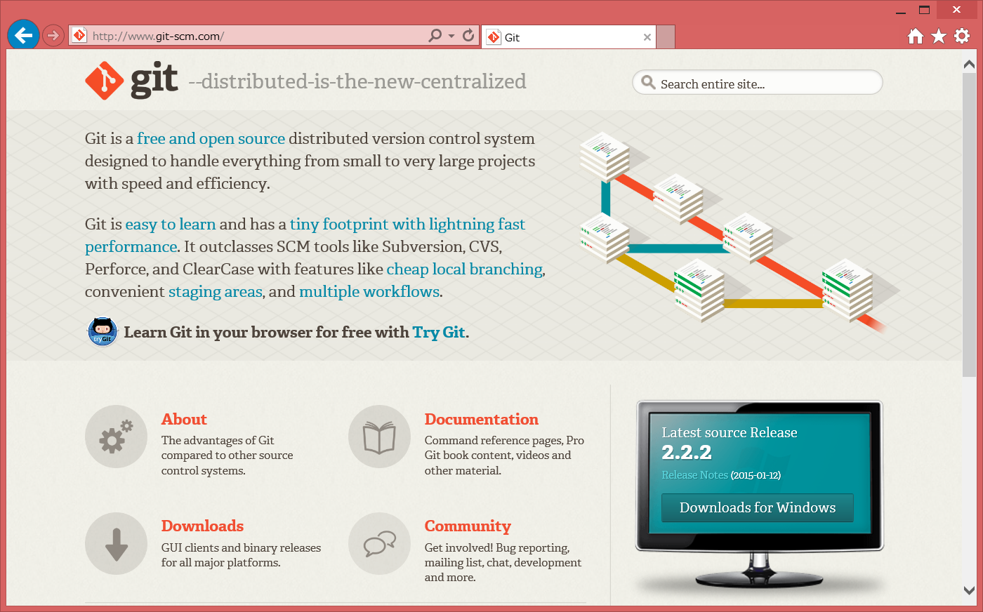
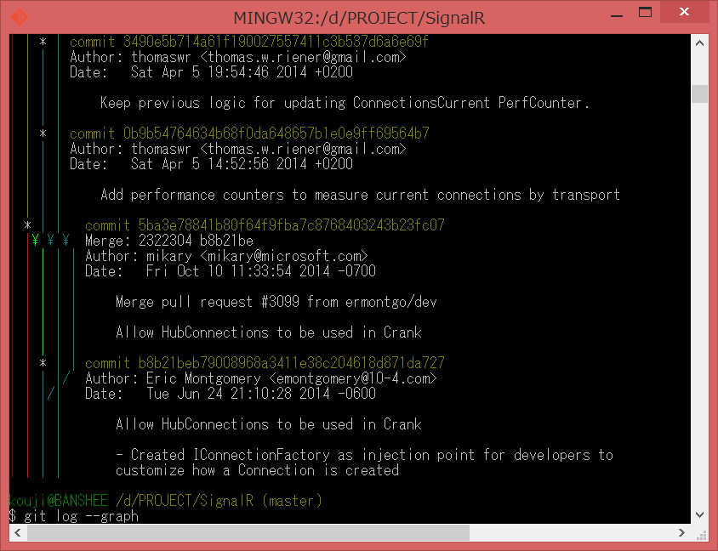
物理面の移行
Gitクライアントは、公式のものを使えばOKです。
http://www.git-scm.com/
これはコマンドライン（Windows上で動くbashなどを含む）のインターフェイスで、Linuxで使われているものとほとんど同じコマンドが使用できます。
そのため、ググったりして得られる情報がそのまま使えることも利点です。

Slide 10
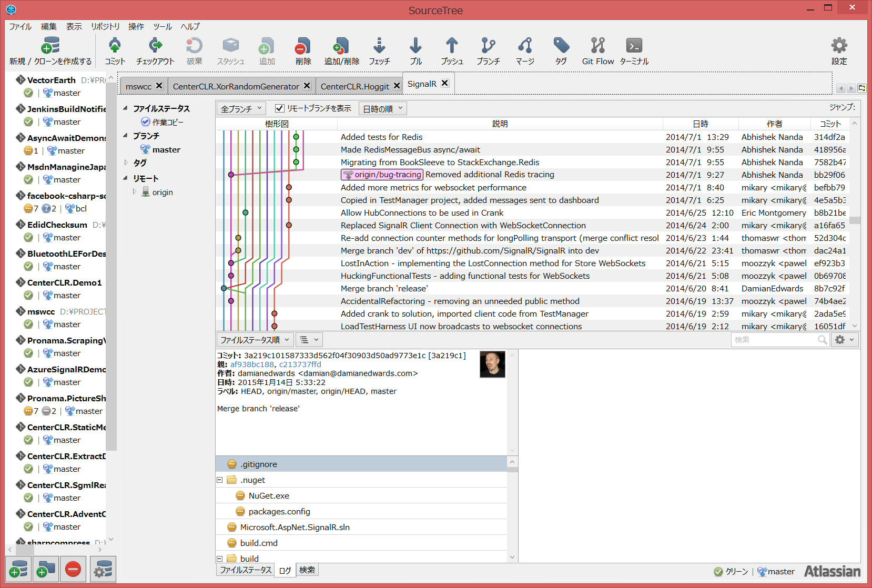

物理面の移行
コマンドラインだけでは使いにくいと思う場合は、いにしえのVSSクライアントっぽい「SourceTree」がお勧めです。
http://www.sourcetreeapp.com/
しかし、これはあくまでGitの使い方を知っていないと、まともに使えません。見た目のフレンドリーさに騙されないように！！
最新の1.6系列は、かなり重くなってしまいました…

Slide 11
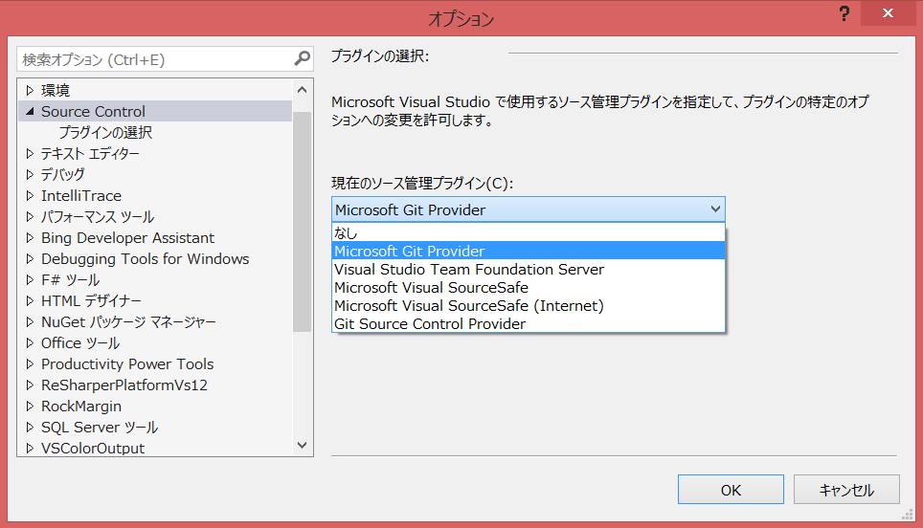
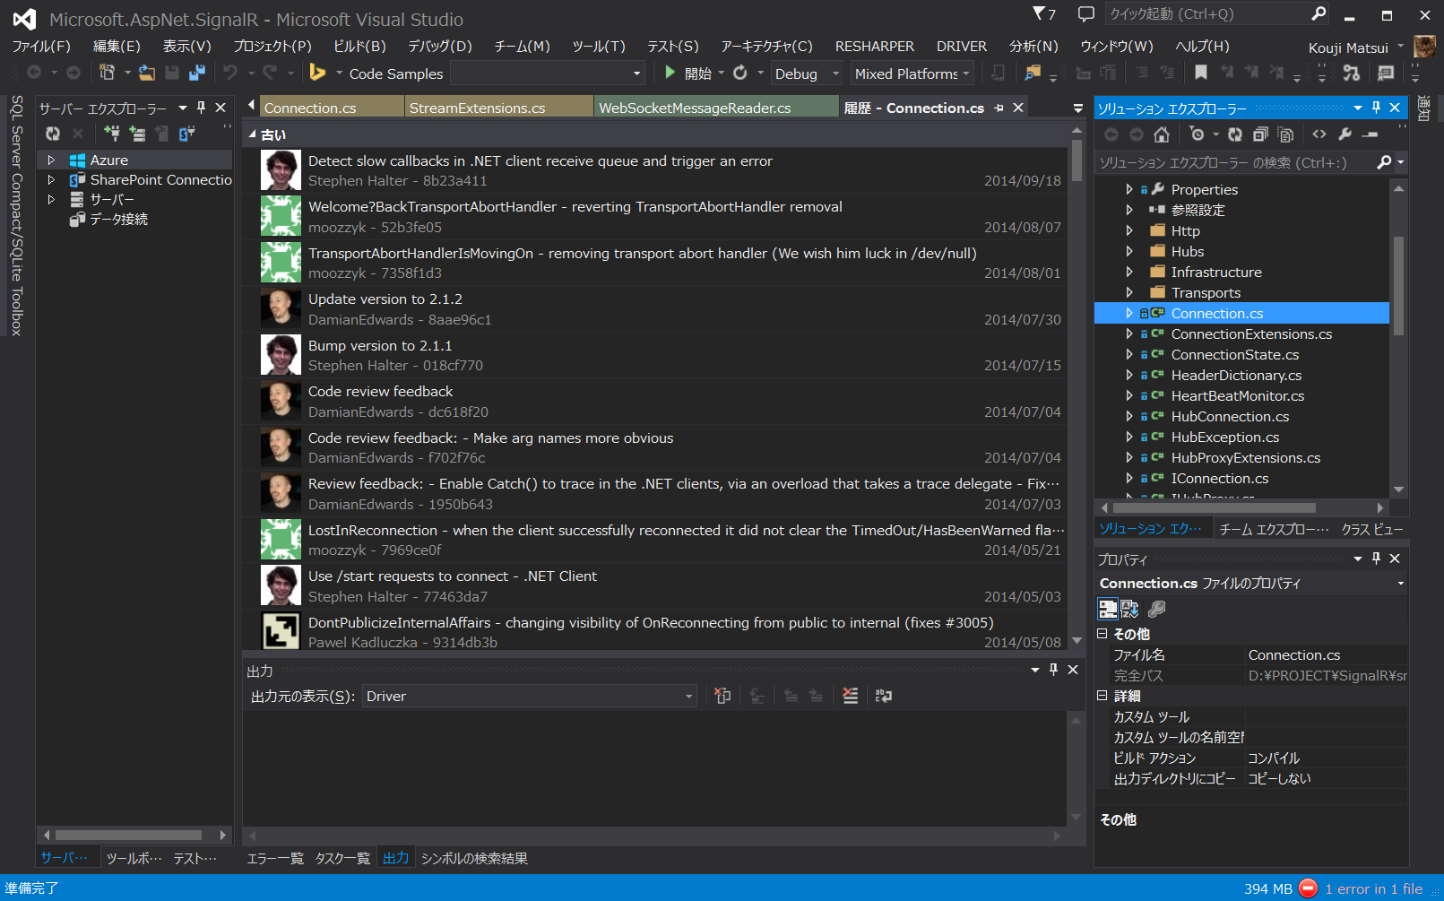

物理面の移行
Visual Studioの拡張機能で、純正の「Microsoft Git Provider」。VS2013では標準で、2012では拡張機能としてインストールすれば使えます。
あまり管理面では充実していませんが、日々のコミット作業と履歴ビュアーはスムーズに使えます。
これだけで生活するには機能が不足。

Slide 12
論理面（精神面）の移行
Subversionを知っている方がほどんとだと思いますが、「Subversion忘れて下さい！！！」
そして次に、

Slide 13
論理面（精神面）の移行
「Subversion忘れて下さい！！！」
「Subversion忘れて下さい！！！」
大事なことなので、もう一度：
「Subversion忘れて下さい！！！」

Slide 14
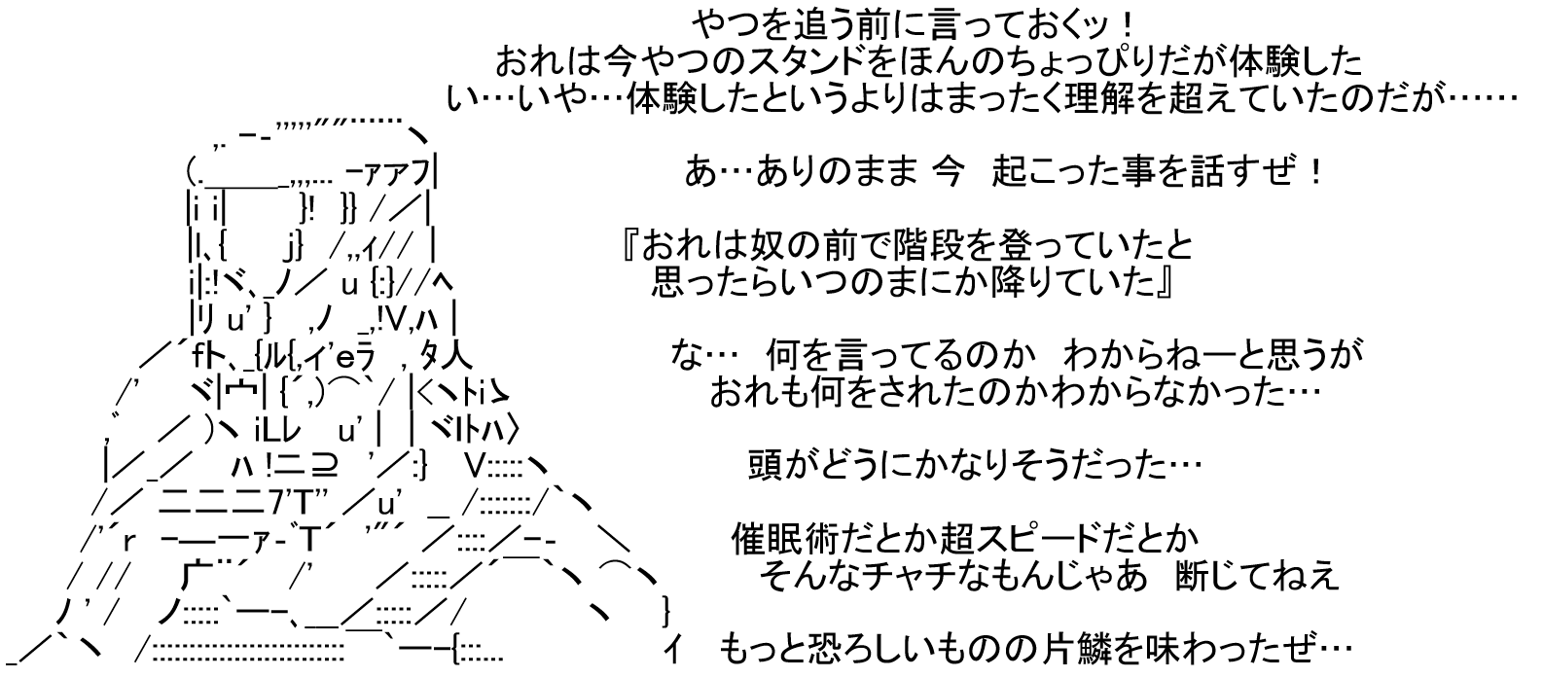
なんだなんだ？？
『おれはGitのブランチについて考えを巡らせていたつもりが、いつの間にかSubversionのブランチの事を考えていた』

Slide 15
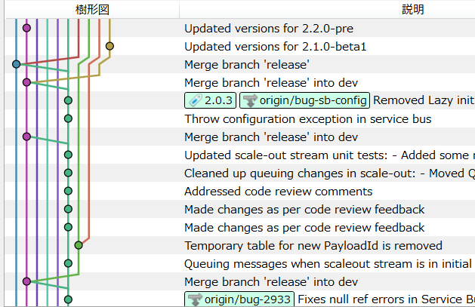
論理面（精神面）の移行
Subversionで使われる用語、特に「ブランチ」について、何となくSubversionに似ていたり、SourceTreeの樹形図がブランチ構造を表している所を目撃する事で、いつの間にか「同じようなもの」と思いこんでしまう。
ここをおさえておけば、勘違いの大半は防げます。

Slide 16
あじぇんだ
Gitに至るまでのざっくりとしたまとめ
なぜGitはブランチしまくるのか？
なぜGitはブランチをマージしまくるのか？
どうやってGitは複数のリポジトリを管理するのか？
なぜGitのリポジトリはほとんど壊れないのか？
なぜGitのリポジトリはコピーするだけで容易に移行できるのか？

Slide 17
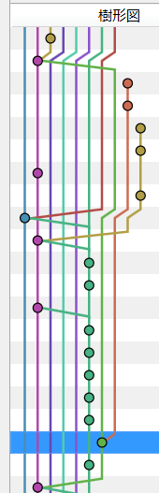
その前に、Gitのブランチについて一言言っておくか。
Gitのブランチ。
特定のコミットを指している「ポインタ」。
ブランチを選択してコミットする事で、ブランチが「移動」する
perf-run2939
sb-onmessage
Gitのタグ。一度付けたら別のコミットに移動する事は出来ない
Gitのブランチは、「動かせる目印」です。
Gitのタグは、「動かせない目印」です。
Subversionで言う所のブランチは、
Gitでの「コミットの樹形のサマ」です。
  Subversionで「ブランチが移動」、とか言わないですよね？
2.0.3
放置されているブランチ
bug-2993
この一つ一つが「コミット」。
この時点で保存したソースコードのスナップショット

Slide 18
なぜGitはブランチしまくるのか？
仕掛かりの変更がある状態でもOK！あらかじめブランチを切っておかなくても良い
ブランチを作るのが非常に簡単です。
  “git branch <ブランチ名>”
なので、ちょっとした変更もブランチして行います。
そうすると、変更点を安全にGitに保管できます。
たわいもない変更でも、あとでまた確認したくなることがありますよ。
リモートに保管しなくても済む方法があります。
リモートに送る前なら取り消す事も出来なくはない

Slide 19
なぜGitはブランチしまくるのか？
テストのためにブランチを切ります。
  リファクタリングが成功するかどうか自信が無い。
  新しい何かを試すために、既存コードを改造したい。
    それがうまくいったら、正式に採用したいが失敗するかも知れない…
作業単位に紐づけておきたい。
  そうすれば、後で作業の推移を確認できる。
  他の人との作業分担でバッティングする事が無い。
  一旦は完了した作業を、あとから継続できる。

Slide 20
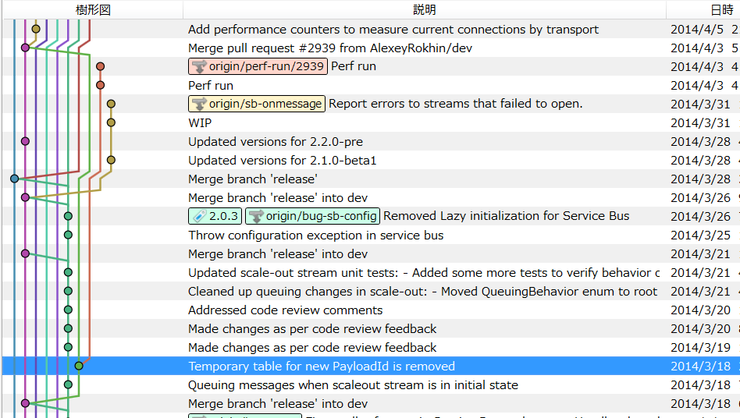
なぜGitはブランチしまくるのか？
結果が分かった時点でブランチを放置
（あとで再び使用することも可能）
パフォーマンステストを実行
その間の、山のような共同作業
パフォーマンステストしたいのでブランチを切った

Slide 21
なぜGitはブランチしまくるのか？
Subversionを使っていると、「リポジトリをきれいに保っておこう」と言う事に異常にこだわり、保存すべきだったソースを保存しなかっただとか、一時的に保存するために（Subversionがあるにも関わらず）、フォルダごと別のどこかにコピーするなどと言う、旧石器時代のアレはムダなのでやめましょう。
ソースコード管理システムは、「最終成果物を保存する場所」ではありません！！！
（そう運用するのは自由ですが、不健康です）

Slide 22
あじぇんだ
Gitに至るまでのざっくりとしたまとめ
なぜGitはブランチしまくるのか？
なぜGitはブランチをマージしまくるのか？
どうやってGitは複数のリポジトリを管理するのか？
なぜGitのリポジトリはほとんど壊れないのか？
なぜGitのリポジトリはコピーするだけで容易に移行できるのか？

Slide 23
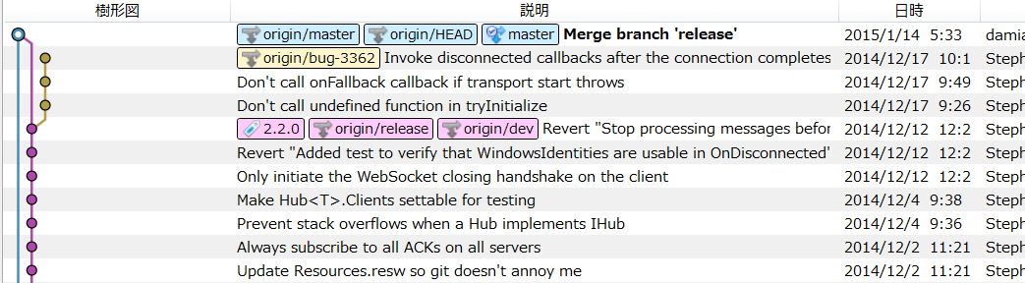
なぜGitはブランチをマージしまくるのか？
そんなわけで、Gitではブランチを沢山切ります。そのままだと成果がばらばらです。
ある時点でOKとなった変更を、本採用したい。
  そこで、本流と見なしたブランチにマージする事で、正式採用します。
本流を示すブランチを、慣例で「master」ブランチと呼びます。
これがmasterブランチ。
SourceTree上で見ると、大体樹形図の先頭にあるが、必ずしも先頭にあるわけではない

Slide 24
なぜGitはブランチをマージしまくるのか？
masterブランチは、ブランチの名前がたまたま「master」であるだけで、git上で「master」と付いたブランチに、何か特別な（本流のための大掛かりな）仕掛けがある訳ではありません。
但し、gitのコマンドラインインターフェイスは、ブランチ名を省略した時に「master」というブランチ名が指定された、と解釈します。初心者向けのgit解説では、この部分がはっきりしていないために、誤解を生む原因になっている気がします。

Slide 25
なぜGitはブランチをマージしまくるのか？
更には、Gitにおいての「本流」の定義はあいまいです。「master」がデフォルトのブランチ名なので、ここに成果を集約する使い方が一般的ですが、Gitはどのブランチが「本流」かなどと言う事は一切関知しません。
そのため、「oreore」というブランチ名を使い、これを本流として運用しても、何ら問題はありません。
  勿論、masterを本流とした方が、新しいメンバーに意志疎通しやすいというような、チーム運営上の一般論はあります。
逆に、本流のブランチと言う物を決めないで、試行錯誤した結果のどれかのブランチを、そのまま発展させるという使い方も誤りではありません。
Subversionではtrunkを引退させるのは、勇気のいる事かも知れません。

Slide 26
なぜGitはブランチをマージしまくるのか？
と、いう事は？
ブランチをどのように作っても、いつでもマージできるし、どのブランチを継続利用するかという選択肢も含めて、運用方法は開発者にゆだねられています。
Subversionと異なり、ブランチを切るタイミングも、マージするタイミングも、開発者自身でやりたいように考える事が出来るわけです。
  日々のちょっとしたタイミングで、ちょっとした事に、ちょっとした道具としてGitのブランチを使います。
ソースコード管理の重苦しい制約を課すために、Gitのブランチがある訳ではありません。
  もちろん、延長線としてソースコード管理まで含めて使ってもいい。そういう柔軟性があります。

Slide 27
あじぇんだ
Gitに至るまでのざっくりとしたまとめ
なぜGitはブランチしまくるのか？
なぜGitはブランチをマージしまくるのか？
どうやってGitは複数のリポジトリを管理するのか？
なぜGitのリポジトリはほとんど壊れないのか？
なぜGitのリポジトリはコピーするだけで容易に移行できるのか？

Slide 28
どうやってGitは複数のリポジトリを管理するのか？
Subversionのような中央集約型の管理では、単一のサーバーにソースコードを保存します。
Gitは分散管理なので、複数のサーバーでソースコードを管理できます。
更には、サーバーが無くても、ローカルだけでも管理できます。

Slide 29
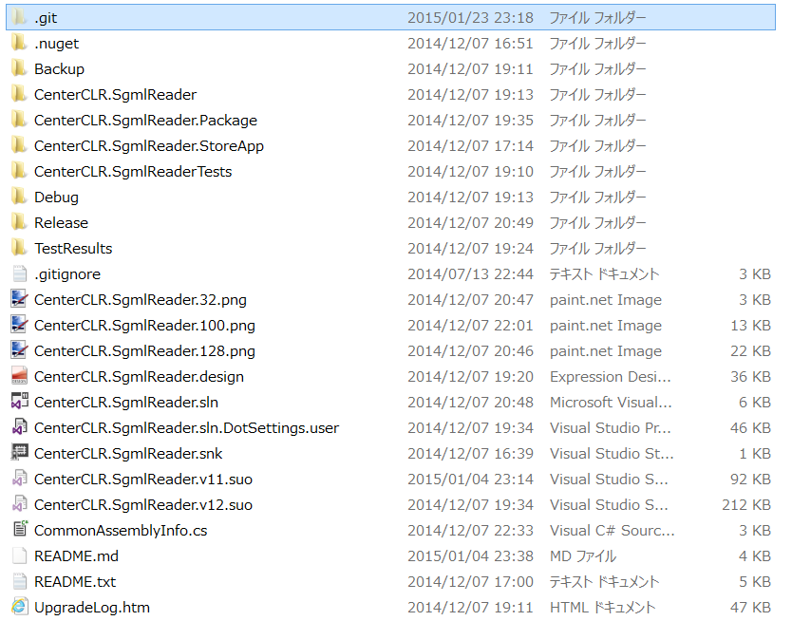
リモートサーバー無しとは？
最も単純な「ローカルリポジトリ」のみの運用
「.git」フォルダ内に、ローカルリポジトリデータベースが格納されている
普段の作業フォルダー
（Visual Studioの例）
ローカルリポジトリデータベースから出し入れするイメージ
Repo

Slide 30
リモートサーバーを使う
Gitで直接操作できるのは、あくまで「ローカルリポジトリ」のみです。なので、基本はローカルリポジトリ運用をそのまま実践すればOK。
「プッシュ」という操作で、ローカルのコミット情報がリモートに送信されます（データベース的に言えば、レプリケートされる）。
逆に「フェッチ」という操作で、リモートからローカルにコミット情報が取り込まれます。
フェッチしただけでは、ローカルリポジトリが更新されるだけである事に注意。作業中のコードには影響しません。
Repo
push
fetch
Repo

Slide 31
コミット情報伝搬の基礎
B
初回レプリケート（clone）
B
A
A
オリジナルに存在したコミット

Slide 32
コミット情報伝搬の基礎
F
自分が変更して保存したコミット
H
E
I
C
G
別の人のコミット
サーバーにpush済
D
B
B
A
A

Slide 33
コミット情報伝搬の基礎
コミット情報がローカルリポジトリに取り込まれる
（しかし互いは影響し合わない）
F
H
H
E
フェッチ
I
I
G
C
G
D
B
B
A
A

Slide 34
コミット情報伝搬の基礎
J
マージ作業はあくまでもローカルの手動操作でのみ可能。
マージを試みて初めてコンフリクトが発生する可能性がある。
F
H
H
E
I
I
G
C
G
D
B
B
A
A

Slide 35
コミット情報伝搬の基礎
J
ローカルのコミットがリモートに取り込まれる。
結果として整合性が取れる
J
F
F
H
プッシュ
H
E
E
I
G
C
I
G
C
D
D
B
B
A
A

Slide 36
ブランチ・タグ情報の伝搬
ブランチやタグ情報も、プッシュやフェッチでレプリケートされる
J
J
2.0.3
2.0.3
perf-run2939
perf-run2939
F
F
H
プッシュ
H
E
E
I
G
C
I
G
C
D
D
B
B
A
A

Slide 37
複数のサーバーとのやりとり
リモートB
T
L
フェッチ
S
J
R
K
Q
T
E
フェッチ
P
リモートA
E
S
D
R
C
D
複数のリモートとやり取りする時も、全く同じ。
全く関連性のないリポジトリでもOK。
C
Q
B
B
P
A
A

Slide 38
複数のサーバーとのやりとり
リモートB
L
プッシュしたサーバーに伝搬する
L
T
J
J
K
K
S
R
T
E
プッシュ
T
E
Q
S
D
S
D
R
C
R
C
P
B
リモートA
Q
Q
B
P
A
P
A

Slide 39
ブランチの追従
ブランチには追従するサーバーが指定されている場合がある。
移動したブランチをプッシュすると…
リモートA
perf-run2939
perf-run2939
J
J
リモートのブランチも追従して変更される
perf-run2939
perf-run2939
F
F
プッシュ
H
H
E
E
I
G
C
I
G
C
D
D
B
B
A
A

Slide 40
「origin」 is 何
「origin」について説明出来る所まで来ました。
「origin」という単語を聞いた事があるかもしれません。これはGit上でのリモートサーバー名と考えて下さい。
ブランチでの「master」同様に、「origin」もまた慣例でしかありません。リモートサーバーが省略されるときに、「origin」という名前を使うというだけです。
また、このリモートサーバー名自体が別名と言う扱いです。本当はサーバーを特定するURLを使いますが、これに別名を付けて簡便に指定出来るようにしたものです。
例：「https://github.com/kekyo/CenterCLR.SgmlReader」→「origin」
なので、「oreore」という名前のリモートサーバー名でもOKです。

Slide 41
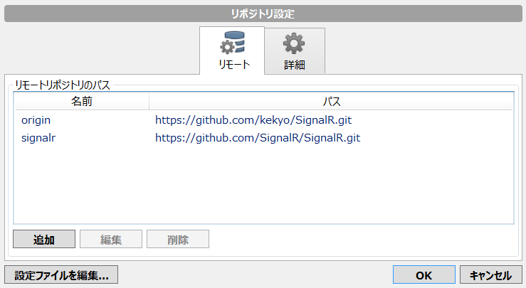
複数のリモートサーバーの核心
リモートサーバーから初回にレプリケート（clone）した場合、そのURLが自動的に「origin」という名前でローカルリポジトリに記憶されます。
なので、次回以降、「git fetch」とやるだけで、リモートから変更点を取り込むことが出来るわけです。
そして、複数のリモートリポジトリを同時に扱う場合は、それぞれに異なるリモートサーバー名を付けて呼び分けたりします。
  オープンソースに貢献したい場合に、どうすれば自分のコードをオリジナルの変更に追従させれば良いか、分かりますね？

Slide 42
あじぇんだ
Gitに至るまでのざっくりとしたまとめ
なぜGitはブランチしまくるのか？
なぜGitはブランチをマージしまくるのか？
どうやってGitは複数のリポジトリを管理するのか？
なぜGitのリポジトリはほとんど壊れないのか？
なぜGitのリポジトリはコピーするだけで容易に移行できるのか？

Slide 43
なぜGitのリポジトリはほとんど壊れないのか？
Visual SourceSafeの悪夢について、もうここで述べるまでもないでしょう。
Subversionについても、リポジトリの扱いに気を使う事があります。
（最新の版では改善されたという話を見ましたが、もはや使ってないので分かりません）
ソースコード管理システムの保守管理は、ずっと頭の痛い問題でした。
しかし、Gitのリポジトリは扱いが非常に楽です。Gitのリポジトリは、複雑なデータベースエンジンを使わず、単純なキーバリューストアであり、かつファイルベースなのです。SQLiteさえ使っていません。

Slide 44
なぜGitのリポジトリはほとんど壊れないのか？
RDBに由来するエンジンを使っていないという事は、そもそもハードトランザクションに頼っていない、と言う事です。
実際にはロックファイルを使い、一部のファイルは更新を行います。しかし、大多数の「コミット情報」は、ユニークなキーとなる値と、それに対応する実データで構成されるファイルが、どんどん追加されるだけ、という単純な処理で実現しています。
追加が主体で、更新が限定的であるという事は、データが壊れにくい事を表しています。

Slide 45
ファイルベースのデータベース？
1.キーは重複しないのか？
  Gitのキーバリューストアで使用するキーは、SHA1のハッシュコードを使用しています（ハッシュ対象はバリュー全体です）。ハッシュコードなので、キーのコンフリクトが発生する可能性は0ではありません。が、「そんな天文学的可能性の為に、常に判定するロジックを含める必要はない」という、非常に単純な割り切りで実装しています。そもそも、キーは同一リポジトリ内でだけユニークであれば良いので、可能性は更に限定的です。
  目に見えるキーとして、「コミットID」があります。あのIDはハッシュコードそのものです。
  ハッシュコードさえ一致すれば、同じものとみなします。リモートリポジトリを回りまわって同じコミットがやって来たとしても、元は同じであったことを認識出来ます。

Slide 46
ファイルベースのデータベース？
2.不要となったファイルは永遠にゴミなのか？
  ローカルリポジトリのコミットは、うまく操作する事で無かったことに出来ます。その場合でも、リポジトリからその情報が取り除かれることはありません。削除にまつわる処理を省くことで、普段のオペレーションの速度が最速となるようにしています。
  ゴミは「ガベージコレクション」を発動させる事で回収（削除）出来ます。これは手動で実行する事も出来るし、一定の条件で自動的に実行されます。

Slide 47
あじぇんだ
Gitに至るまでのざっくりとしたまとめ
なぜGitはブランチしまくるのか？
なぜGitはブランチをマージしまくるのか？
どうやってGitは複数のリポジトリを管理するのか？
なぜGitのリポジトリはほとんど壊れないのか？
なぜGitのリポジトリはコピーするだけで容易に移行できるのか？

Slide 48
なぜGitのリポジトリはコピーするだけで容易に移行できるのか？
リポジトリを別のサーバーに引っ越しとか、とても頭が痛い（TFS…）
Gitのリポジトリが、ファイルベースのキーバリューストアである事は説明しました。
したがって、フォルダごと移動すれば移行は完了。バックアップも丸ごとコピーで完了。
以上、他に何も言うことなし。
注：TFSの場合は管理システムとかもあるので、厳密にはリポジトリだけの引っ越しではないので、上の説明は公平ではありません (;´Д｀)

Slide 49
なぜGitのリポジトリはコピーするだけで容易に移行できるのか？
いや、あった (´Д｀)
「ベアリポジトリ」という形式の特別なリポジトリがあります。とは言っても、実はこれは単に「.git」フォルダそのものです。
通常は、作業するフォルダー配下に「.git」フォルダが置かれますが、ベアリポジトリは作業フォルダーが無く、いきなり「.git」に含まれるリポジトリのファイル群が存在する状態です。
これはGitリモートサーバー上に配置するリポジトリとして使います。リモートサーバー上ではコミットをチェックアウトしないので、ベアリポジトリが最適なのです。
ベアリポジトリはコマンドで簡単に作る事が出来る（git clone --bare）ので、手元のローカルリポジトリから、リモートリポジトリの元ネタを作るのも簡単です。

Slide 50
なぜGitのリポジトリはコピーするだけで容易に移行できるのか？
Gitは、リモートサーバーの認証と、コミットユーザーとを明確に一致させていません。この点はデメリットとも捉える事が出来ますが、その代わり、バックアップがコピーでもユーザーの特定に関する問題が発生しません。
  知っての通り、コミットユーザーの特定は「メールアドレス」だけです。認証はリモートサーバー次第、となります（sshかhttpの認証）。
ここまで移行が簡単だと、Gitの管理に「移行計画」らしきものがほとんどない（やりたければ今すぐやればいい）事になります。これがGitの扱いを安心感の高いものにしている理由の一つです。

Slide 51
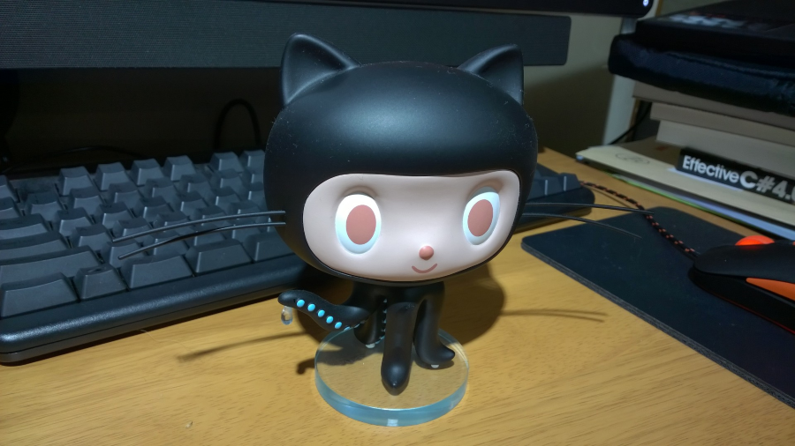
質疑応答
ご清聴ありがとうございました！
取り上げていませんが、その他のトピック：
  リベース
  コミットの取り消し
  プルリクエスト
  消えたコミットの謎

